Slide 1

স্বাগতম

Slide 2
পরিচিতি
মোঃ শহিদুল ইসলাম
সহকারি শিক্ষক গনিত
খোকসা জানিপুর পাইলট মাধ্যমিক বিদ্যালয়
নবম শ্রেনী
বিষয় পদার্থ বিজ্ঞান

Slide 3


ছবিতে কি দেখতে পাচ্ছ
পকুরের পানিতে ঢিল ছুড়লে আমরা ঢেউ দেখতে পাই। বাতাসে শব্দ সঞ্ছালন হয় কিভাবে ?

Slide 4
পাঠ শিরনাম
তরঙ্গ ও শব্দ

Slide 5
শিখন ফল
১। তরঙ্গের বৈশিষ্ট ব্যাখ্যা করতে পারবে
২। তরঙ্গের শ্রেনী বিভাগ করতে পারবে
৩।অনুপ্রস্থ ও অনুদৈর্ঘ তরঙ্গের সঙ্গা লিখতে পারবে

Slide 6
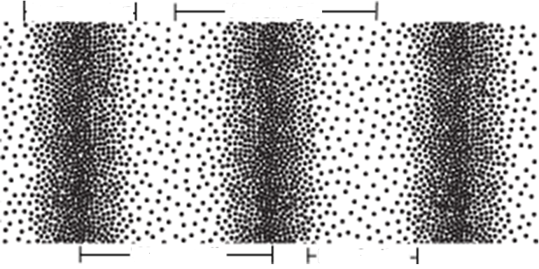
তরঙ্গের বৈশিষ্ট
সঙ্কোচন
তরংগ দৈ র্ঘ
তরংগ দৈঘ
প্রসারন
১।মাধ্যমের কণাগুলোরস্পন্দন গতির ফলে তরঙ্গ সৃষ্টি হয়
২।তরঙ্গের বেগ মাধ্যমের প্রকৃতির উপর নির্ভর করে ।
৩।তরঙ্গ এক স্থান থেকে অন্যস্থানে শক্তি সঞ্চালন করে।

Slide 7

অনুপ্রস্থ তরঙ্গঃযে তরঙ্গ কম্পনের দিকের সাথে লম্বভাবে অগ্রসর হয়তাকে অনুপ্রস্থ তরঙ্গ বলে।

Slide 8
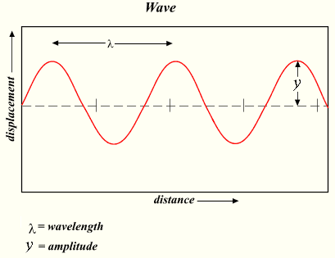
অনুদৈর্ঘ তরঙ্গঃ যে তরঙ্গ কম্পনের দিকের সাথে সমান্তরাল্ভাবে অগ্রসর হয় তাকে অনুদৈর্ঘ তরঙ্গ বলে।যেমন বায়ু মাধ্যমের তরঙ্গ।

Slide 9

সাগরের ঢেউ

Slide 10
দলীয় কাজ
১।
অনুপ্রস্থ ও অনুদৈর্ঘ্য তরঙ্গর পার্থক্য লিখ
২।
তরঙ্গ দৈর্ঘ্য কি দ্বারা প্রকাশ করা হয়

Slide 11
মুল্যায়ন
তরঙ্গের তিনটি বৈশিষ্ট লিখ

Slide 12
বাড়ির কাজ
তরঙ্গবেগ ও তরঙ্গদৈর্ঘের মধ্যে সম্পর্ক স্থাপন কর

Slide 13

ধন্যবাদ

